Slide 1

Eg vil ha rytme!
Eg vil ha ord!
1.-2. klasse

Slide 2
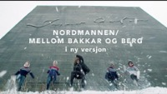

Slide 3
Nordmannen (Mellom bakkar og berg)
Kva la de merke til?
Kva handlar denne songen om, trur de?
Kvifor trur de at songen handlar om det?
Kva slags song var dette, trur de?
Kvifor hadde menneska i videoen bunadar og flagg?

